Slide 1
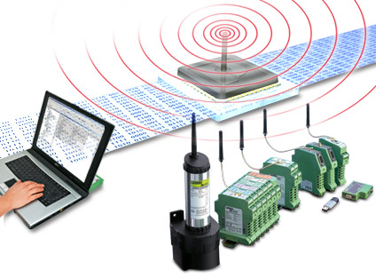
স্বাগতম

Slide 2


পরিচিতি
মোঃ আব্দুর রাজ্জাক খোকন
প্রভাষক
বিষয়ঃ আই,সি,টি- ১ম পত্র
লালপুর মডেল কলেজ
তানোর,রাজশাহী।
মোবাইল নং-০১৭১২০০৭১৮৯
শ্রেণী-একাদশ
বিষয়ঃ তথ্য ও যোগাযোগ প্রযুক্তি
অধ্যায়- দ্বিতীয়
ওয়ারলেস কমিউনিকেশন
সময়ঃ ৫০ মিঃ

Slide 3
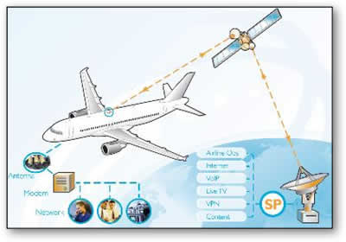
ছবি গুলো দেখ

Slide 4
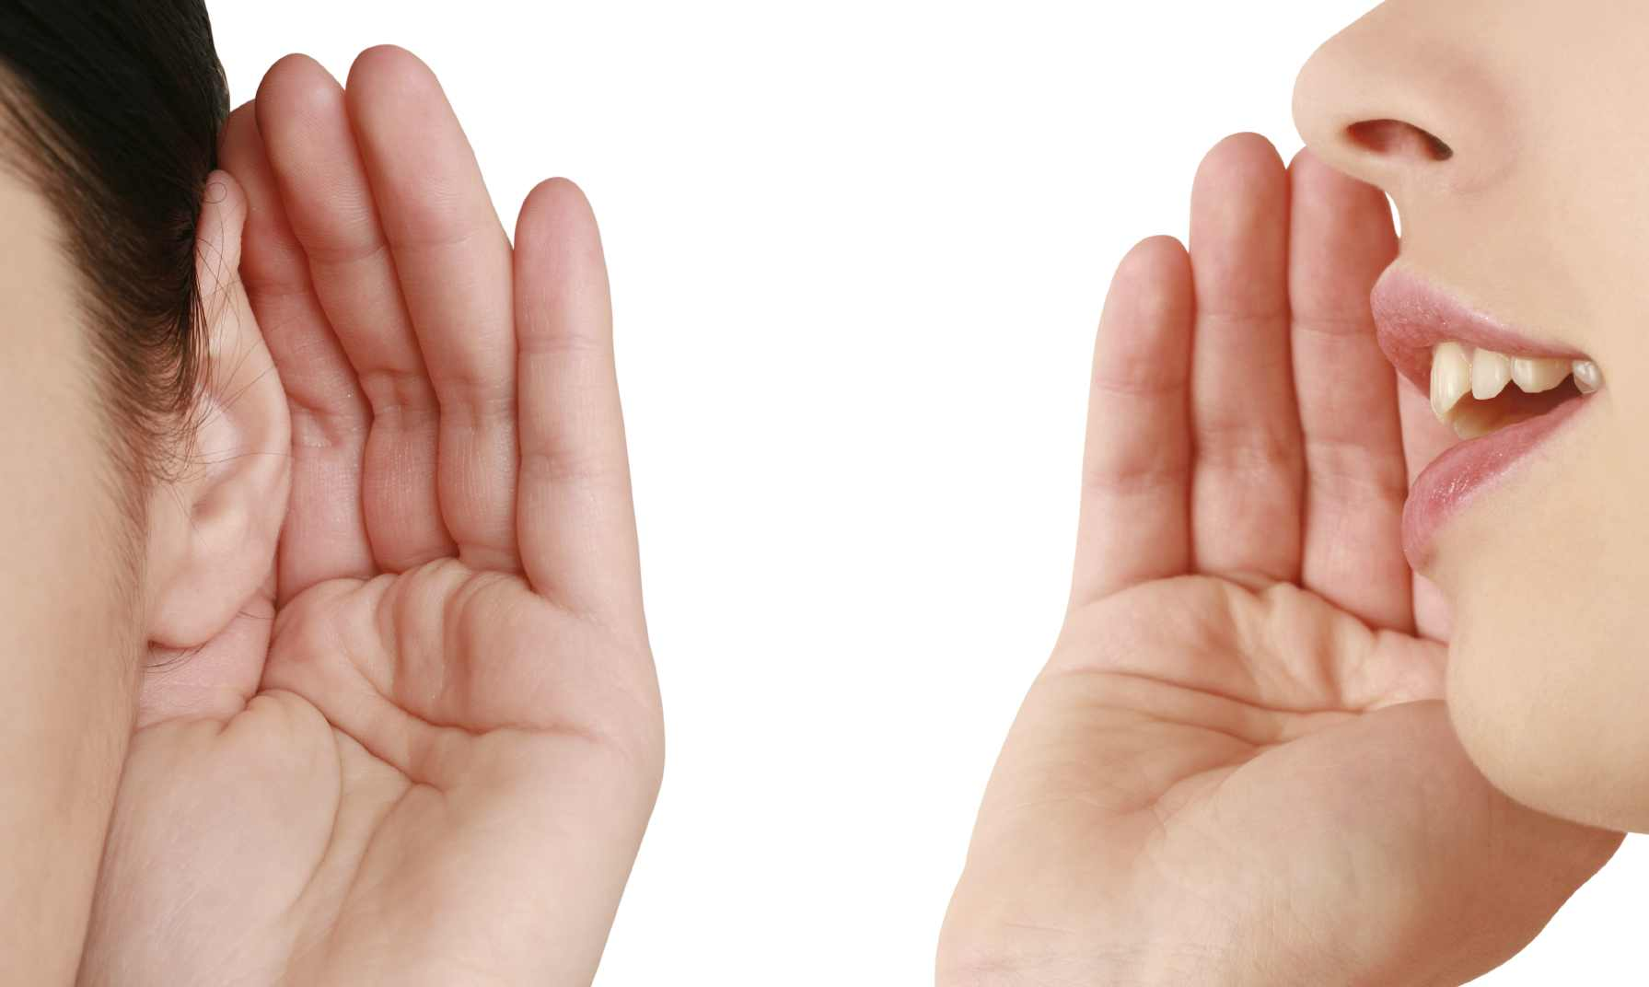
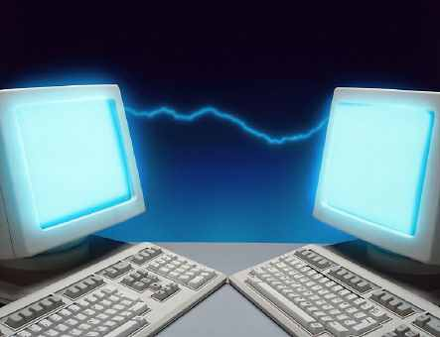
ছবি গুলো দেখ

Slide 5
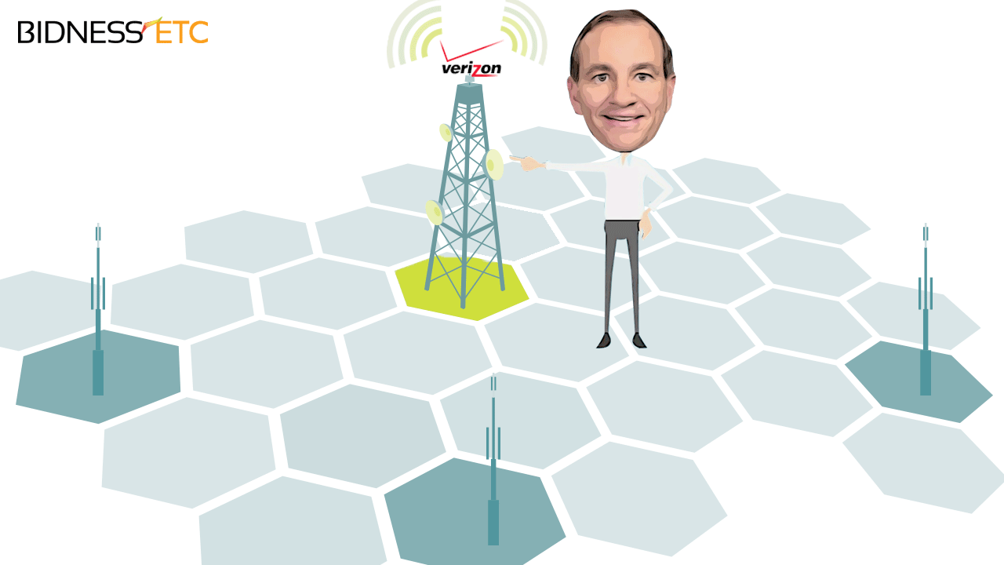
আজকের পাঠের বিষয়
ওয়ারলেস কমিউনিকেশন

Slide 6
শিখনফল
এই পাঠ শেষে শিক্ষার্থীরা...
১.ওয়ারলেস কমিউনিকেশন কী তা বলতে পারবে ;
২.ওয়ারলেস কমিউনিকেশন প্রকারভেদ লিখতে পারবে ;
৩.ওয়ারলেস কমিউনিকেশন ধরনসমূহ ব্যাখ্যা করতে পারবে ।

Slide 7

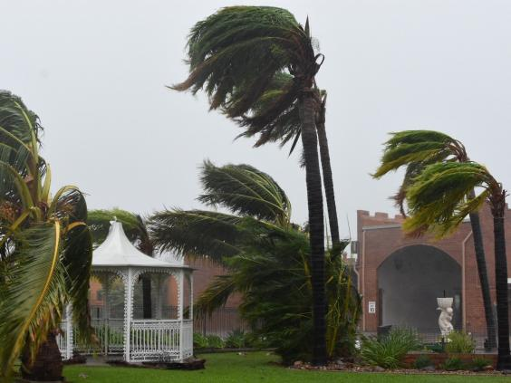
ওয়ারলেস কমিউনিকেশন
তারবিহীন যোগাযোগ হচ্ছে দুই বা ততোধিক ডিভাইসের মধ্যে কোন রুপ ফিজিক্যাল বা ক্যাবল কানেকশন বা ক্যাবল সংযোগ ছাড়াই ডেটা ট্রান্সফার করার পদ্ধতি।
পানি
বায়ুমন্ডল

Slide 8

ওয়ারলেস কমিউনিকেশন
এই যে মাধ্যম ভৌত কোনো মাধ্যম ছাড়াই তড়িৎচুম্বকীয় সংকেত প্রেরণ করে তাকে সাধারনত ওয়্যারলেস বা তারবিহীন মাধ্যম বলে। এতে তড়িৎ শক্তি চুম্বকীয় শক্তিতে রুপান্তরিত হয়ে অ্যান্টেনা থেকে বিকিরিত হয়।

Slide 9
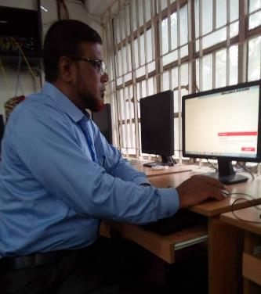
একককাজ
ওয়ারলেস কমিউনিকেশন কী ?

Slide 10
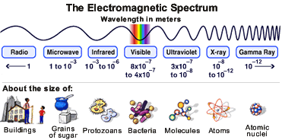
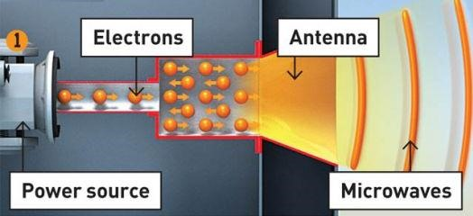
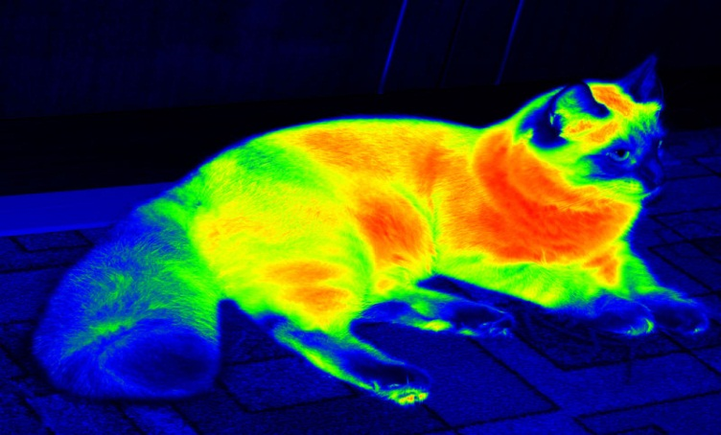
ওয়ারলেস কমিউনিকেশন প্রকারভেদ
ওয়ারলেস কমিউনিকেশন তিন ধরনের-
১. রেডিও ওয়েভ
২. মাইক্রোওয়েভ
৩. ইনফ্রারেড

Slide 11
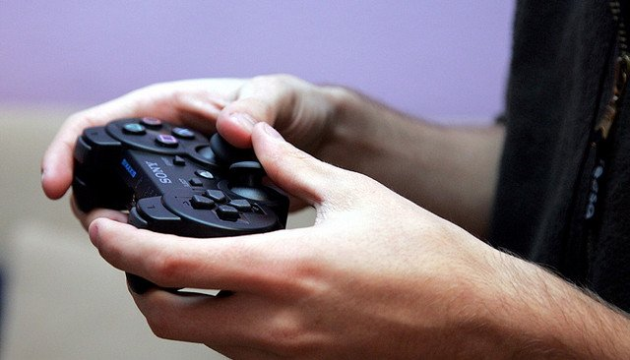

ওয়ারলেস কমিউনিকেশন প্রকারভেদ
রেডিও ওয়েভ
এতে সুবিধা হয় যে এ রেডিও বিল্ডিং-এর ভেতর বসে শোনা যায় ,কিন্তু অসুবিধা হলো প্রয়োজন পড়লে ভেতর ও বাইরের যোগাযোগ আলাদা করা সম্ভব হবে না। রেডিও ওয়েভ দুই ধরণের হয়ে থাকে। যথা:
নিয়ন্ত্রিত
ও অনিয়িন্ত্রিত।
নিয়ন্ত্রিত রেডিও ওয়েভ সরকারে অনুমতি ছাড়া কেউ ব্যবহার করেতে পারে না।অপরদিকে অনিয়ন্ত্রিত রেডিও ওয়েভ সরকারের অনুমতি ছাড়া যে কেউ ব্যবহার করতে পারে।

Slide 12
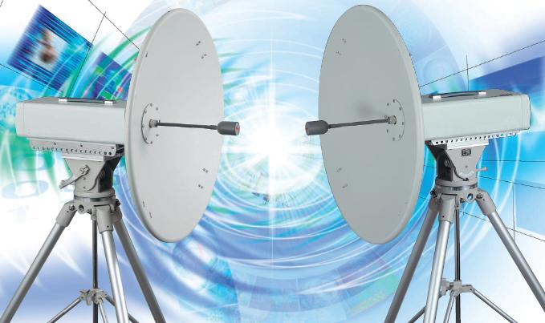
ওয়ারলেস কমিউনিকেশন প্রকারভেদ
মাইক্রোওয়েভ
মাইক্রোওয়েভ একমুখী এবং ছোট আকারের কেন্দ্র অভিমুখে সিগনাল পাঠানো যায়।
এজন্য প্রেরক ও গ্রাহক অ্যান্টেনাকে পরস্পরমুখী করে সাজাতে হয়।
এতে সুবিধা হলো এক জোড়া গ্রাহক ও প্রেরক অ্যান্টেনা অন্য কোনো অ্যান্টেনার সাথে সংঘর্ষ না ঘটিয়ে তথ্য আদান প্রদান করতে পারে।

Slide 13
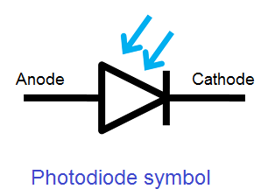
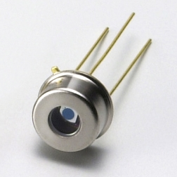

ওয়ারলেস কমিউনিকেশন প্রকারভেদ
ইনফ্রারেড
রিসিভিং প্রান্তে ফটোডায়োড সিগনাল রিসিভ বা গ্রহন করে থাকে।
মাঝে কোনো বাধা না থাকলে এ ধরনের ট্রান্সমিশন সিগনাল সর্বোচ্চ ৩০ মিটার পর্যন্ত যেতে পারে।

Slide 14
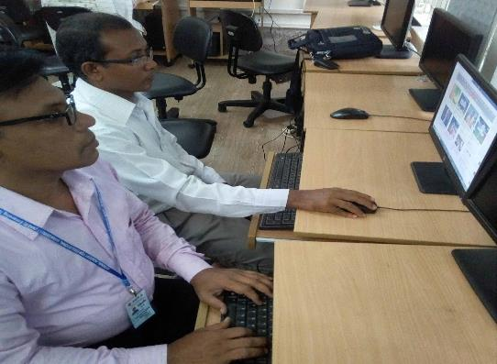
জোড়ায় কাজ
ওয়ারলেস কমিউনিকেশন প্রকারভেদ আলোচনা কর ।

Slide 15
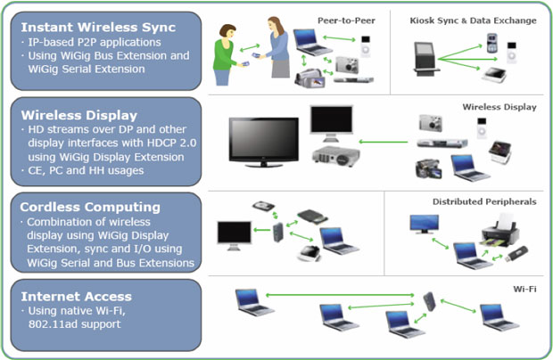
ওয়ারলেস কমিউনিকেশন ধরনসমূহ -

Slide 16
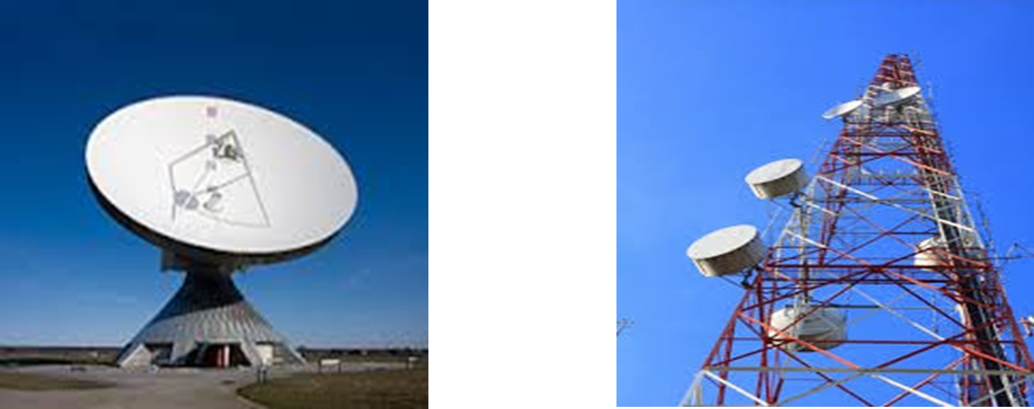
ওয়ারলেস কমিউনিকেশন ধরনসমূহ -
Satellite Communication
Microwave Communication

Slide 17
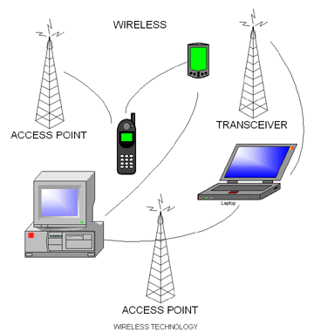
ওয়ারলেস কমিউনিকেশন ধরনসমূহ -
হটস্পট মাধ্যম

Slide 18
ওয়ারলেস কমিউনিকেশন ধরনসমূহ -
বর্তমানে জনপ্রিয় তিনটি হটস্পট প্রযুক্তি হলোঃ
১। ব্লু - টুথ
২। ওয়াই - ফাই
৩। ওয়াই - ম্যাক্স

Slide 19

ওয়ারলেস কমিউনিকেশন ধরনসমূহ -
ব্লু - টুথ
ব্লুটুথ হলো স্বল্প দূরত্বের ( ১০ মিটারের কাছাকাছি ) ভেতর ডেটা আদান- প্রদানের জন্য বহুল প্রচলিত ওয়্যারলেস প্রযুক্তি । এটি তার বিহিন পার্সোনাল এরিয়া নেটওয়ার্ক প্রটোকল যেখানে উচু মানের নিরাপত্তা বজায় থাকে ।

Slide 20
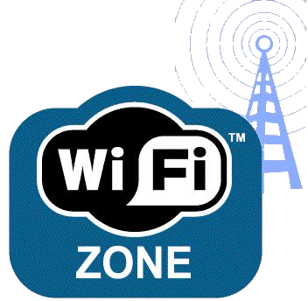
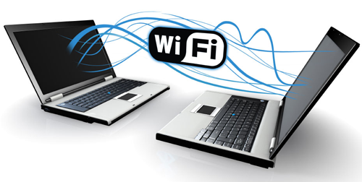
ওয়ারলেস কমিউনিকেশন ধরনসমূহ -
ওয়াই-ফাই
(Wi-Fi)
কম্পিউটার/ ডিজিটাল বৈদ্যুতিক যন্ত্রপাতি গুলোকে তারবিহিন উপায়ে ইন্টারনেটে সংযুক্ত করার একটি প্রযুক্তি হলো ওয়াই-ফাই (Wi-Fi)|

Slide 21
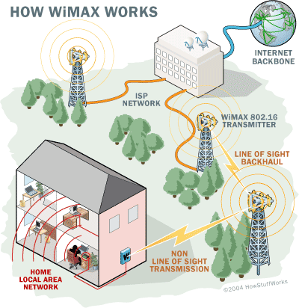
ওয়ারলেস কমিউনিকেশন ধরনসমূহ -
ওয়াই-ম্যাক্স
(WiMAX)
ওয়াই-ম্যাক্স এর পূরো নাম Worldwide Interoperability for Microwave Access| ওয়াই-ম্যাক্স (WiMAX) প্রযুক্তি হলো বর্তমান সময়ের সর্বাধুনিক উচ্চগতির ব্রডব্যান্ড ইন্টারনেট প্রটোকল সার্ভিস যা তারবিহিন ব্যবস্থায় ১০ থেকে ৬০ কিঃমিঃ পর্যন্ত ইন্টারনেত সুবিধা প্রদান করে ।

Slide 22
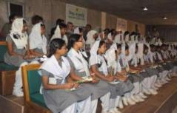


দলগত কাজ
ওয়ারলেস কমিউনিকেশন ধরনসমূহ আলোচনা কর ।

Slide 23
মূল্যায়ন
১। ওয়ারলেস কমিউনিকেশন কী ?
২। একই সাথে অনেকগুলো দেশের যোগাযোগের জন্য নিচের কোনটি ব্যবহার করতে হুয় ।
ক) স্যাটেলাইট খ) অপটিক্যাল ফাইবার
গ) টেরিস্ট্রিয়াল ঘ) ইনফ্রারেড
৩। রেডিও মডেল ও এন্টেনা প্রয়োজন কোন ক্ষেত্রে ?
ক) ওয়ারলেস ল্যান খ) ওয়ারলেস ম্যান
গ) ওয়ারলেস প্যান ঘ) ওয়ারলেস ওয়ান
সমাধান- ক
সমাধান- ক

Slide 24

বাড়ির কাজ
ওয়ারলেস কমিউনিকেশন সিস্টেম-এর প্রয়োজনীয়তা লিখে আনবে ।

Slide 25
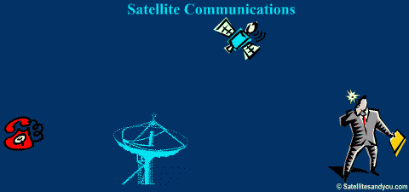
ধন্যবাদ

